Slide 1
Tarjetas Gráficas
Autor: Richard Jason Huaracha Meléndez Curso: Fundamentos de Hardware Fecha: 09-03-2026

Slide 2
Índice
Introducción a la tarjeta gráfica.
Funcionamiento y Componentes Principales.
Interfaz y Memoria Gráfica.
Estudio de mercado 2026: El escenario actual.
Comparativas Internas (NVIDIA).
Comparativas Internas (AMD).
Comparativas (Intel).
Comparativas por Gama (Gama Baja).
Comparativas por Gama (Gama Media).
Comparativas por Gama (Gama Alta).
Tendencias y Novedades del Sector.
Bibliografía y Webgrafía.

Slide 3
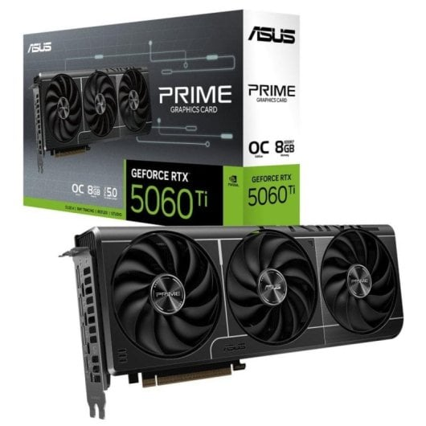
Introducción a la tarjeta gráfica.
La tarjeta gráfica, o GPU (Unidad de Procesamiento Gráfico), es el componente de hardware especializado en procesar datos del CPU para convertirlos en información visual (imágenes, videos, 3D) en el monitor. Es esencial para juegos, edición de video y renderizado, aliviando la carga de trabajo del procesador central.
Función básica: Transforma los datos binarios del procesador central en señales de vídeo comprensibles para el monitor.
Importancia actual: Ya no es solo para videojuegos; el propio sistema operativo requiere gran potencia gráfica para mover su interfaz.
Independencia: Libera a la CPU asumiendo la inmensa carga de realizar complejos cálculos geométricos y de iluminación.

Slide 4
Funcionamiento y Componentes Principales.
La función fundamental de la tarjeta grafica es tomar datos procesados por CPU y transfórmalos en información visual comprensible. Cuando abres aplicación, juegas videojuegos, o simplemente mueves el cursor, CPU envía instrucciones a GPU sobre que mostrar. La GPU ejecuta millones de cálculos para determinar color exacto de cada pixel en pantalla, aplicar texturas, iluminación, sombras, efectos y genera imagen final que se transmite por el monitor.
Componentes Principales de una tarjeta gráfica:
La GPU (Procesador Gráfico):Es el auténtico "cerebro" de la tarjeta, diseñado específicamente para procesar texturas, vértices y píxeles en paralelo.
Frame Buffer: Es la porción de memoria que actúa como almacén temporal de los cuadros (imágenes) antes de enviarlos a la pantalla.
Refrigeración vital: Los cálculos masivos generan muchísimo calor, haciendo indispensables los disipadores, ventiladores y cámaras de vapor.

Slide 5
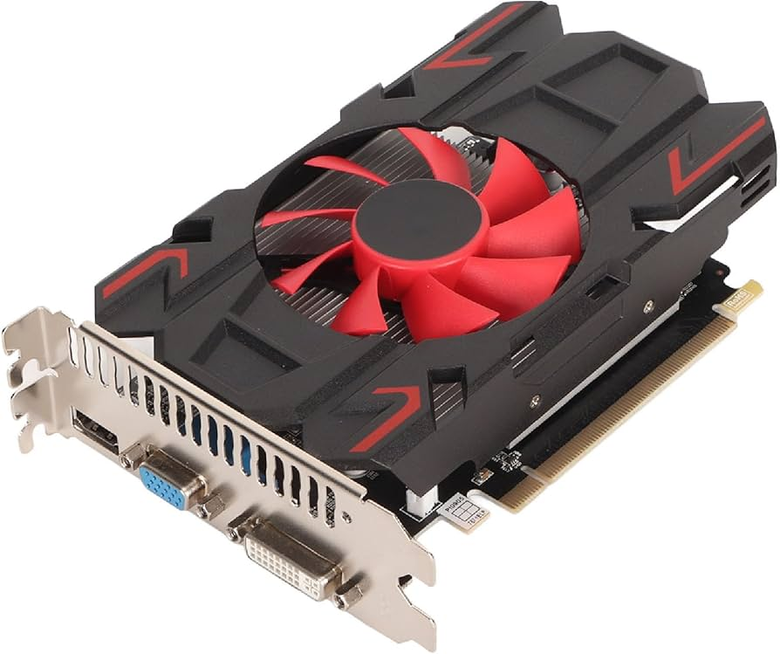
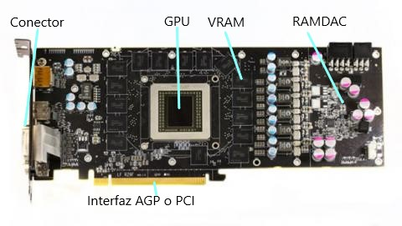
Interfaz y Memoria Gráfica.
Bus de conexión: Utilizan la interfaz PCI Express (actualmente en versiones 4.0 o 5.0) para comunicarse a velocidades extremas con la placa base.
Memoria de vídeo (VRAM): Memoria de altísima velocidad (GDDR6 o GDDR7) dedicada exclusivamente a almacenar elementos gráficos pesados.
Puertos de salida: Incluyen conexiones digitales modernas como HDMI 2.1 y DisplayPort 2.1 para soportar altas resoluciones (4K/8K).

Slide 6
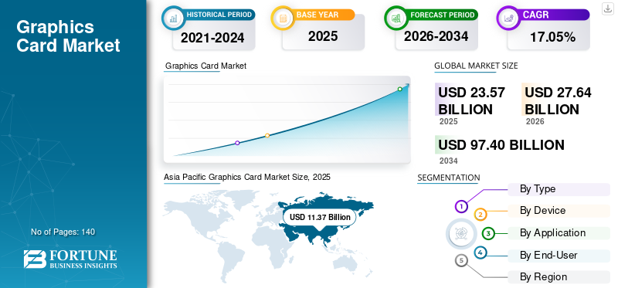
Estudio de Mercado 2026: El Escenario Actual
Dominio de NVIDIA: Lidera el rendimiento extremo y la Inteligencia Artificial con su potentísima (y cara) serie RTX 50 (arquitectura Blackwell).
La resistencia de AMD: La serie Radeon RX 9000 (RDNA 4) destaca por ofrecer mucha memoria VRAM y una gran relación calidad-precio.
La gran sorpresa de Intel: Con su nueva arquitectura Arc Battlemage (serie B), Intel ha arrasado en el mercado económico con precios rompedores.

Slide 7
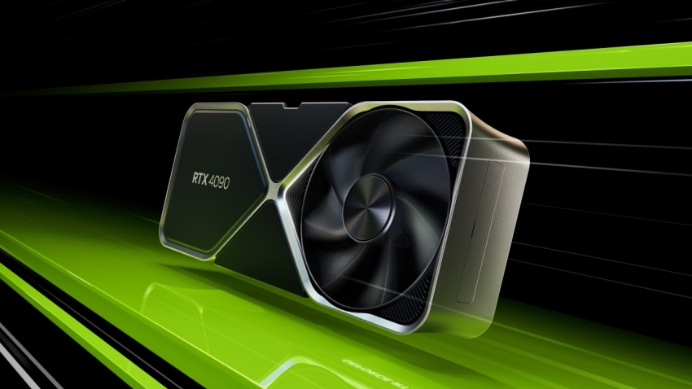
Comparativas Internas (NVIDIA)
Gama Baja/Media (RTX 5050 vs 5070): La 5050 ofrece acceso económico a la IA, mientras que la 5070 es el equilibrio perfecto para jugar a 1440p.
Gama Alta (RTX 5090): Es un monstruo técnico con precios estratosféricos, orientada exclusivamente a entusiastas y desarrolladores.
Conclusión: NVIDIA segmenta de forma muy agresiva; se paga un altísimo "impuesto premium" por la gama alta frente a la gama media.

Slide 8
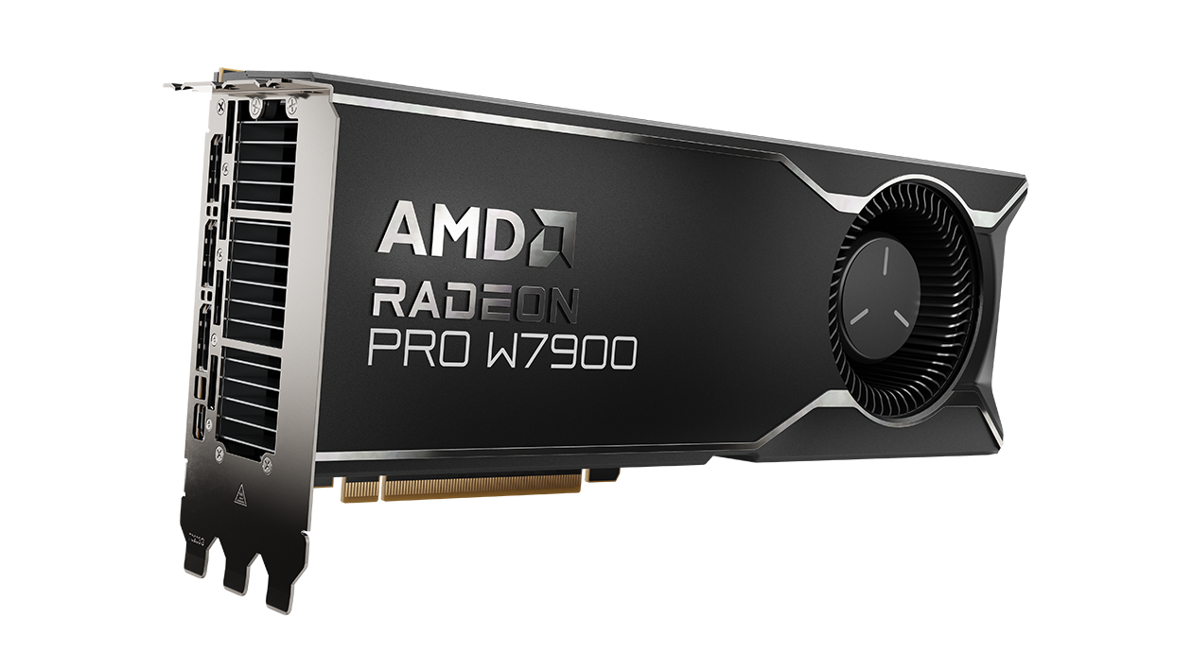
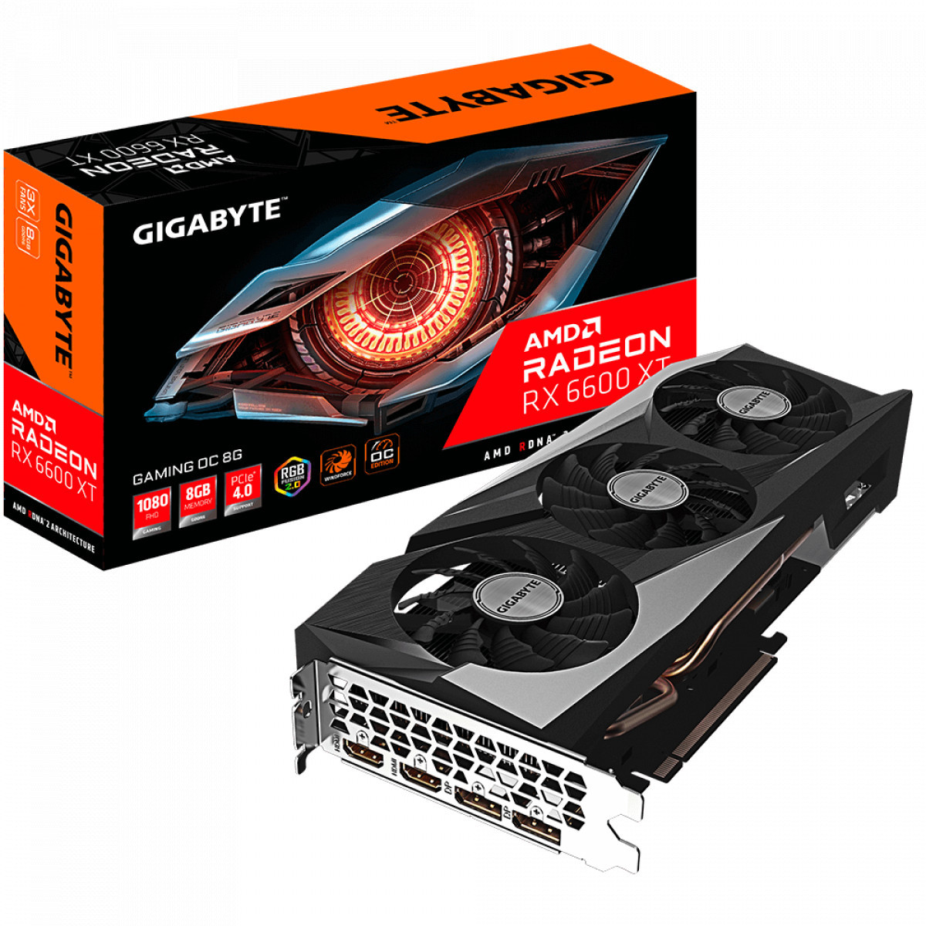
Comparativas Internas (AMD)
Gama Baja/Media (RX 9060 XT vs 9070): La 9060 XT reina en presupuestos ajustados; la 9070 domina la gama media con sus 16GB de VRAM.
Gama Alta (RX 9070 XT): Compite ferozmente en rendimiento bruto por un precio razonable, pero no intenta alcanzar el tope de gama de NVIDIA.
Conclusión: AMD ha abandonado la guerra del "ultra-rendimiento" para centrarse en ofrecer tarjetas muy equilibradas a precios terrenales.

Slide 9
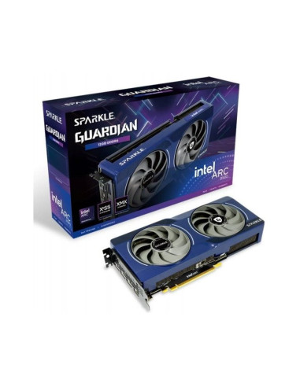
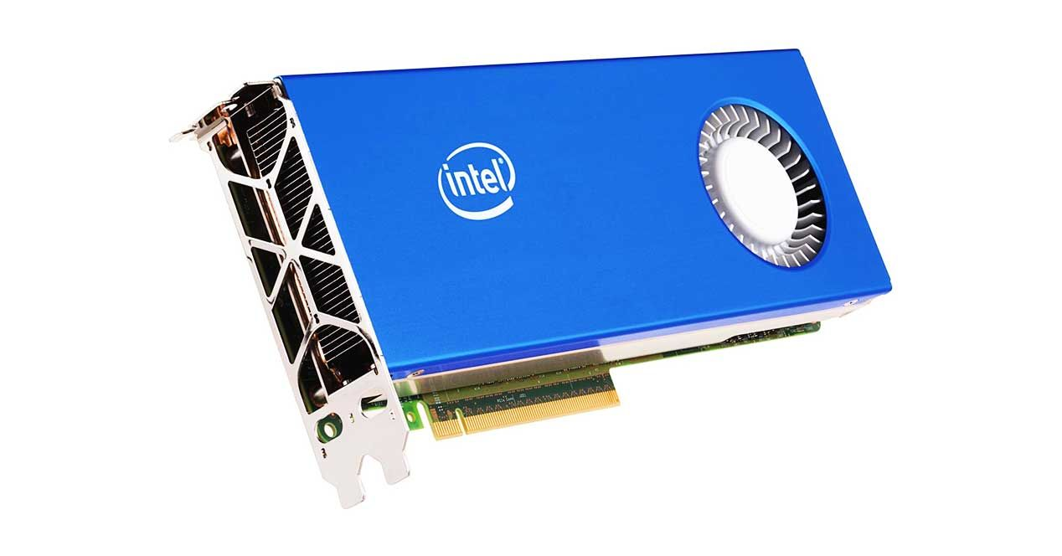
Comparativas Internas (Intel)
Gama Baja/Media (Arc B570 vs B580): Ofrecen 12GB de memoria por menos de 300€, coronándose como las reinas absolutas de la gama económica.
Gama Alta (Arc Pro B70): Intel carece de tarjetas de consumo en la gama entusiasta; sus chips más potentes se destinan a estaciones de trabajo.
Conclusión: Intel ha renunciado a pelear por la gama alta y concentra todos sus esfuerzos en dominar el bolsillo del usuario promedio.

Slide 10
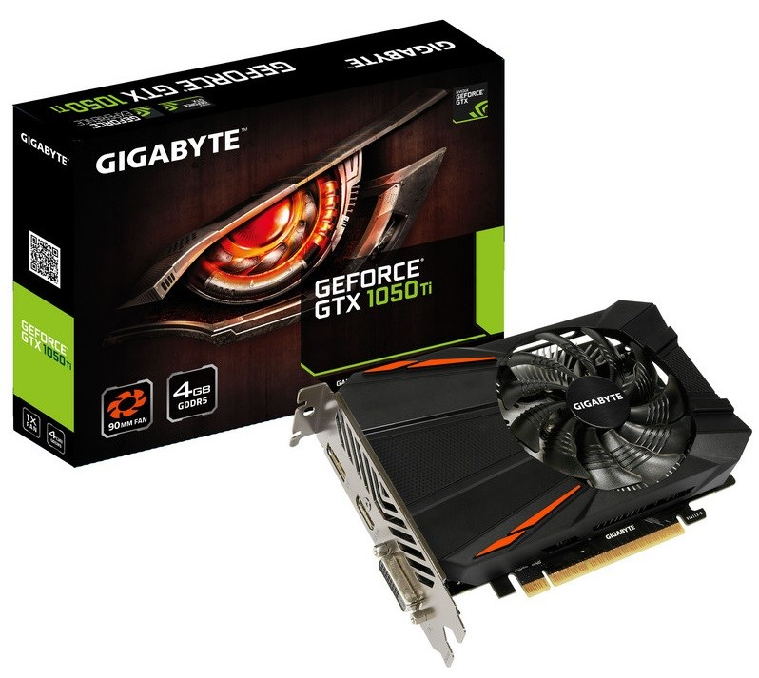
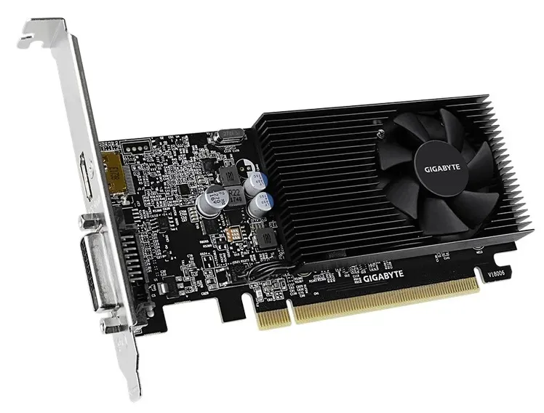
Comparativas por Gama (Gama Baja)
NVIDIA RTX 5050 vs AMD RX 9060 XT vs Intel Arc B580.
Rendimiento: AMD y NVIDIA ofrecen arquitecturas sólidas, pero sufren de poca memoria en esta gama de precios.
Conclusión: En 2026, la Intel Arc B580 es la ganadora absoluta de la gama de entrada gracias a sus generosos 12GB de VRAM y extrema estabilidad.

Slide 11
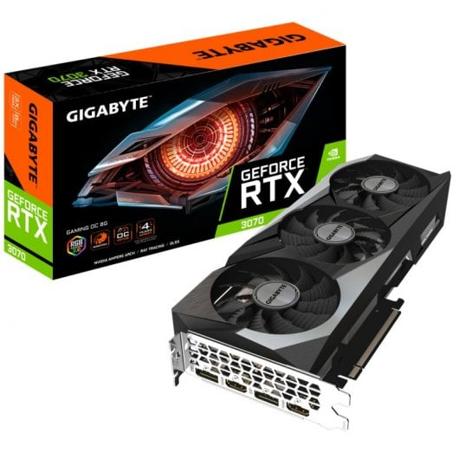
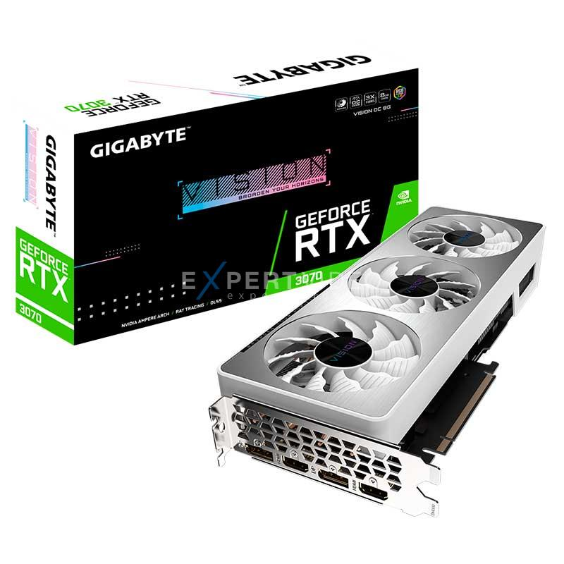
Comparativas por Gama (Gama Media)
NVIDIA RTX 5070 vs AMD RX 9070. (Intel aún no tiene un rival fuerte aquí).
Tecnología vs Memoria: NVIDIA domina en software de escalado (DLSS 4.5), mientras que AMD ofrece más longevidad al incluir 16GB de memoria.
Conclusión: La elección depende del usuario: AMD gana en durabilidad a futuro, pero NVIDIA ofrece mejores tasas de fotogramas mediante IA.

Slide 12
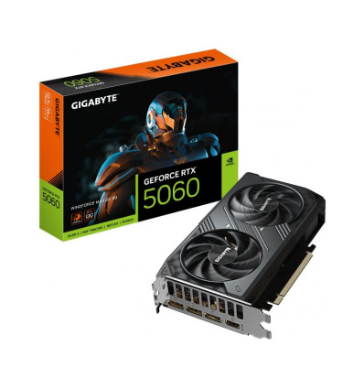
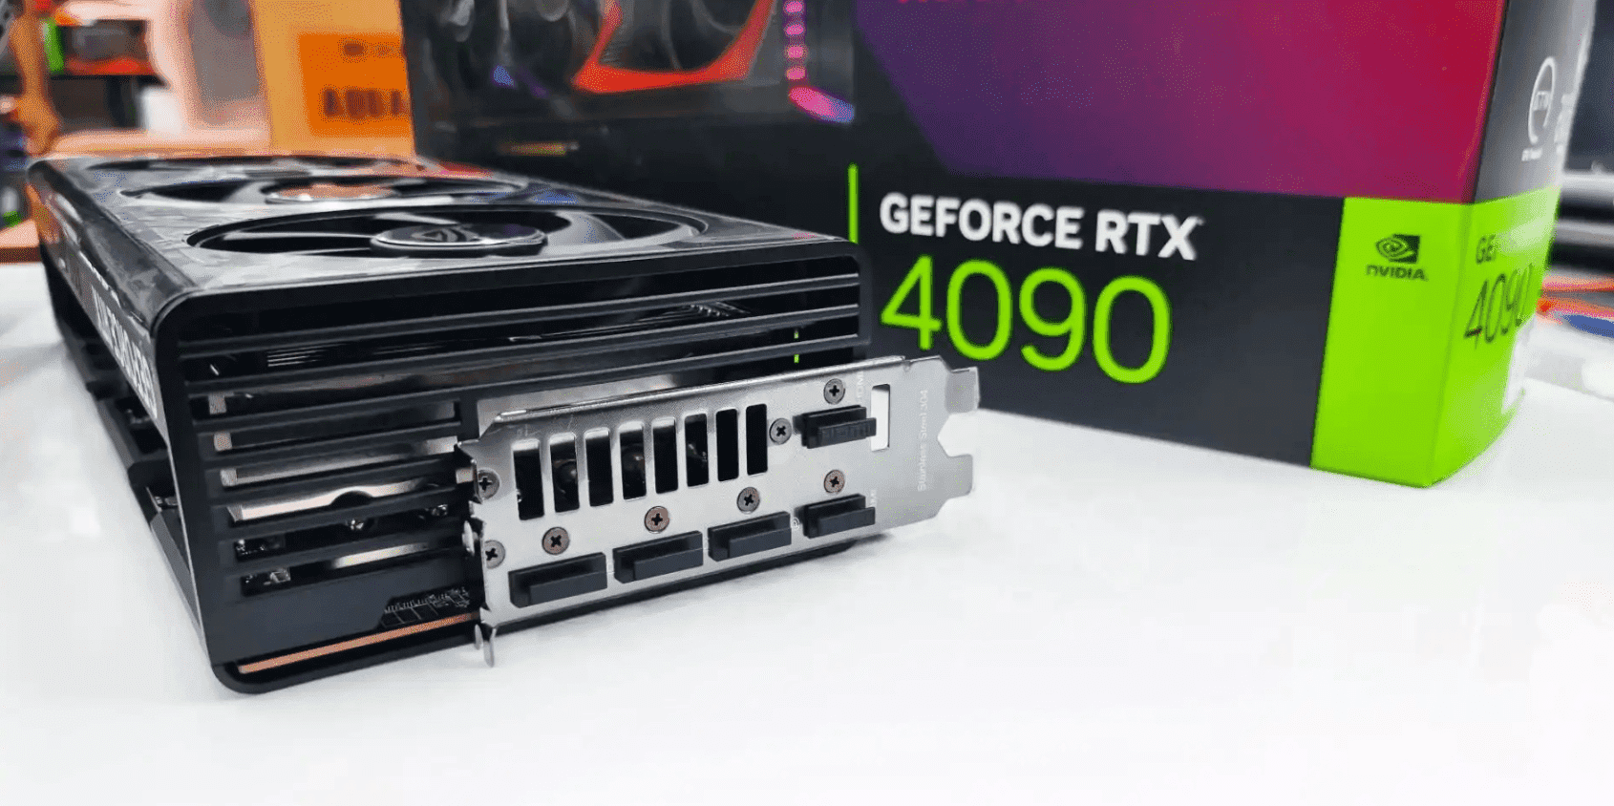
Comparativas por Gama (Gama Alta)
NVIDIA RTX 5090 vs AMD RX 9070 XT.
El monopolio verde: En la gama de más de 1.000€, NVIDIA se ha quedado totalmente sola; ni AMD ni Intel tienen productos que le hagan sombra.
Conclusión: Si el presupuesto es ilimitado y se busca lo máximo en 4K o diseño, NVIDIA es, literalmente, la única opción viable del mercado.

Slide 13
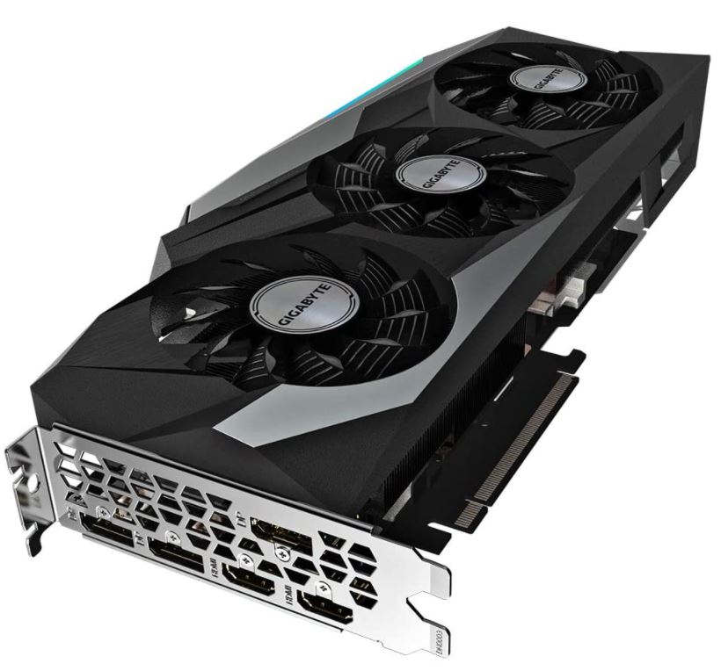
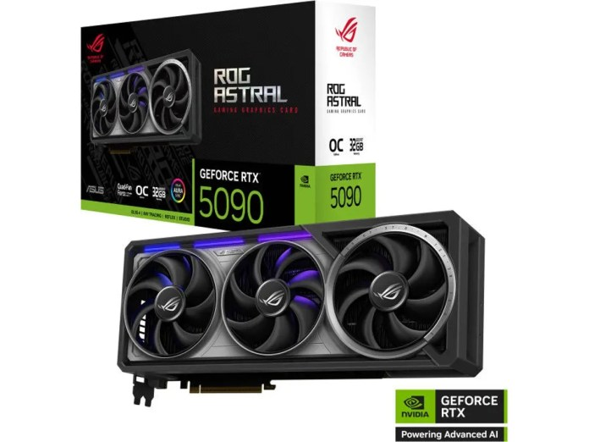
Tendencias y Novedades (2026)
La IA es obligatoria: Tecnologías de generación de fotogramas mediante IA (DLSS de NVIDIA, FSR de AMD, XeSS de Intel) son esenciales para jugar.
La crisis de la Memoria (VRAM): Los programas y juegos de 2026 son muy exigentes; las tarjetas de 8GB están obsoletas, el nuevo estándar es 12GB o 16GB.
El impacto de los servidores: NVIDIA prefiere fabricar chips hiper-caros para Inteligencia Artificial en vez de GPUs domésticas, encareciendo el mercado.

Slide 14
Bibliografía y Webgrafía.
https://blog.jetcomputer.net/tarjeta-grafica-que-es-cual-es-su-funcion-y-cuantos-tipos-hay/?srsltid=AfmBOormospww-haYQcDJkW1qMMxHYlK8b6FNNlAjzKcTXOOh0i58-Ec
https://www.pccomponentes.com/?_gl=1*1nwar2l*_up*MQ..&gclid=EAIaIQobChMIiOTwrqCGkwMVQU1BAh19uTUOEAAYASAAEgKkufD_BwE
https://hardzone.es/noticias/tarjetas-graficas/32/
https://www.pccomponentes.com/tarjetas-graficas?srsltid=AfmBOoq2odQUftRhx965LrDfU1uch7HiY6d7yrEnAB5TLsBi9ULzayhj
https://www.q2bstudio.com/nuestro-blog/924301/nvidia-lidera-mercado-tarjetas-graficas-pc-mejor-tecnologia-rendimiento-usuarios-exigentes
https://www.coolmod.com/blog/categorias/componentes/tipos-de-tarjetas-graficas-guia-facil-para-elegir-la-adecuada/?srsltid=AfmBOorEPhZ5l-SOV7gtcclZ12W1-6vtNk5wL7Ewdalrx7BIrggdVENm
Información sacada del pdf proporcionada por el profesor.
Apoyo con IA Gemini.

